Slide 1


“EHS管理盛行有“文”无”化”
EHS绩效管理方案策划

Slide 2

“EHS管理盛行有“文”无”化”
目 录
01
国际先进EHS管理理念介绍
CONTENTS
02
EHS绩效管理流程各阶段的分析方法应用
03
完成EHS绩效管理改善方案提纲

Slide 3
01
国际先进EHS管理理念介绍

Slide 4
一、国际先进EHS管理理念介绍
中国石油《HSE绩效管理指南》的基本要点（1）
HSE目标与指标的设定、HSE绩效考核、HSE业绩数据统计、持续改进等方面的“管理要求”，要点如下：
  HSE目标和指标的设定应与其岗位职责相对应，岗位职责说明书中既包括岗位一般职责，也包括HSE职责
  根据风险程度的不同，设定的HSE目标和指标的权重可在10%-30%范围内
  指标分解时（业绩合同和安全责任状）应采用结果性指标与过程性指标相结合，并与其管理职责和业务特性相匹配
  在设定管理指标时，直线主管面对面与其下属确认

Slide 5

一、国际先进EHS管理理念介绍
  设定的HSE目标和指标有对应的行动计划，可明确衡量，并有连续性。
  直线主管负责考核，其他相关部门提供参考信息，由直线主管汇总并做出最终评定。
  直线主管对其下属的HSE绩效负责
    关注其下属的工作表现，及时提供针对性的反馈和指导
    针对表现不佳的员工，采用循序渐进的教育性惩戒
    对于绩效稳定并且多年考核中连续保持优良者，直线主管应在职务晋升、职称评聘、培训进修等方面优先考虑。

Slide 6

一、国际先进EHS管理理念介绍
  参照杜邦的最佳实践，HSE表现统计方面包含：
    先导性指标、过程性指标和结果性指标进行分类统计
    各部门主管、基层单位领导负责完成本单位的HSE表现统计
    HSE部门负责对数据进行综合分析和应用，并从专业的角度提供管理建议，供各级管理人员使用
  HSE目标和指标要有延续性，各年度需设定更具挑战性的目标和指标。

Slide 7

一、国际先进EHS管理理念介绍
现状概括（试点单位）
默认HSE绩效管理是安全部门的工作
考核实际上替代了管理，基本上没有过程管理
直线组织领导只是对其下属的“考核结果”负责
看不到直线组织在HSE绩效管理方面履行职责的状况和能力
没有看到安全表现的明显改善的迹象以及未来发展的趋势，各级领导不能够完全把控公司整体的安全表现

Slide 8
一、国际先进EHS管理理念介绍
HSE绩效管理方案设计的前提
《中国石油HSE绩效管理指南》 明确“责任主体” ：
集团公司安全环保部组织制定、管理和维护本指南。
集团公司人事部门组织推行、实施本指南，并提供资源保障。
企业根据本指南制定、管理和维护本单位的HSE绩效管理制度，企业相关职能部门负责本单位绩效管理制度的执行，并提供培训、监督。
企业HSE部门对HSE绩效管理制度的执行提供咨询、支持和审核。
企业基层单位按要求执行本单位的HSE绩效管理制度，并提出改进建议。

Slide 9

一、国际先进EHS管理理念介绍
HSE绩效管理实施的原则
集团公司《HSE绩效管理指南》中“基本原则”
  HSE绩效管理必须融入全面的绩效管理系统，而不可被割裂、孤立存在。
  绩效考核是激励、引导和约束员工行为的一种手段，奖惩只是组织实现目标的保障措施之一，不是最终目的。
  主管不仅要为自身的绩效负责，也要为其下属的绩效负责。

Slide 10

一、国际先进EHS管理理念介绍
  绩效管理不仅考核结果，同样注重对管理过程的考核。
  绩效管理应有连续性和前瞻性，要长远规划，不应仅仅局限在对过去工作的关注，更应将前一阶段的绩效与下一阶段的工作联系起来。
  绩效管理强调每位员工的个人贡献，以及个人目标与组织整体目标和方向的一致性，目标层层分解时，指标的设定必须与其岗位职责相对应，不同岗位的目标和指标的设定应根据岗位特点的不同而有所不同。

Slide 11
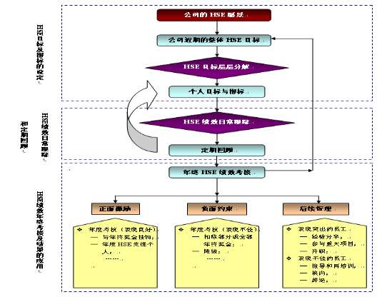
一、国际先进EHS管理理念介绍
杜邦的HSE绩效管理的基本流程

Slide 12
02
EHS绩效管理流程各阶段分析方法应用

Slide 13

二、EHS绩效管理流程各阶段分析方法应用
目标和指标设定阶段
作为一个内部安全管理顾问（专业人员），今天要指导某个基层单位的直线组织领导建立一套HSE绩效管理方案，我们应该怎么做？

Slide 14
二、EHS绩效管理流程各阶段分析方法应用
流程图
主要有两类流程图：简约的和详细的流程图
通过绘制流程图可以
简约的流程图
了解管理的主要内容和阶段
了解关键的衡量环节
了解各个管理行为的责任部门或人
识别管理行为(或活动)的逻辑关系
了解各环节相关的支持文件
发现现行流程中急需改进的内容
两类流程图
详细的流程图

Slide 15
二、EHS绩效管理流程各阶段分析方法应用
HSE绩效管理在目标和指标制定阶段的主要优势
HSE目标和指标的设定围绕中国石油的经营目标和发展方向，遵照企业的HSE原则和政策。
通过岗位职责描述的方法明确个人的工作内容，岗位职责说明书中既包括岗位一般职责，也包括HSE职责。
在确保个人和组织目标一致的前提下， “因岗、因人、因时、因地”制定HSE目标和指标，以及对应的考核办法。
不同程度地加大了HSE绩效考核的权重。
以各级领导签订《业绩合同和安全责任状》的形式明确了“管工作就要管安全”，领导要为下属的HSE安全绩效负责。

Slide 16
二、EHS绩效管理流程各阶段分析方法应用
HSE绩效管理在目标和指标制定阶段的主要优势
  领导签订年度《绩效合同》和《健康安全环保责任书》
  各级人员都有岗位责任描述，其中包括HSE的工作内容
  从上到下逐级进行HSE指标分解
  制定《机关员工HSE绩效管理实施方案》
  领导制定《个人行动计划》
  基层有分解到个人的任务并签订个人任务书

Slide 17
二、EHS绩效管理流程各阶段分析方法应用
试点单位HSE绩效管理流程图

Slide 18

二、EHS绩效管理流程各阶段分析方法应用
HSE绩效管理在目标和指标制定阶段的主要改善机会
  HSE绩效管理的责任主体不是直线组织
  绩效目标设定的重点是围绕人或者岗位，而不是针对过程的管理
  目标设定的依据由安全部门提供，目标的层层分解也是由安全部门制定，直线组织领导并没有机会主动识别出自己工作任务中和安全有关的内容

Slide 19

二、EHS绩效管理流程各阶段分析方法应用
改善方向：目标及指标的设定阶段
    公司的HSE愿景是HSE绩效管理的出发点，按照持续改进的原则转化成公司的HSE目标
    总体目标决定了各级组织的具体管理任务
    对应管理任务，有具体的HSE指标，并且层层分解到各层级
    HSE目标和指标可以统一员工的意识和行动，员工也可以通过HSE目标和指标了解领导的期望和要求。
    指标分解到个人，使得每位员工都朝着HSE的目标努力并为HSE结果承担责任。
    只有当HSE目标和指标的设定与日常的工作职责相结合时，才能够保证员工严格遵照执行，而不流于形式。

Slide 20
二、EHS绩效管理流程各阶段分析方法应用
试点单位目标及指标的设定阶段的流程图

Slide 21
二、EHS绩效管理流程各阶段分析方法应用
指标的设定：结果性指标
损工事故发生率（月）： 前12个月损工件数/百万工时
医疗处理事故发生率（月）：件/人数
工天数（月）：天数
未遂事件（月）：件数
车辆事故（月）：件
距上次损工事件天数（月）：累积天数
其他。。。

Slide 22
二、EHS绩效管理流程各阶段分析方法应用
指标的设定：过程性指标
安全会议召开率（月）：实际召开次数/计划召开次数 %
安全会议出席率（月）：实到人数/应到人数 %
审核计划完成率（月）：实际审核次数/计划审核次数 %
培训计划完成率（月）：实际培训人次/计划培训人次 %
安全审核改进项目累积完成率（月）：当月完成改进项目个数/当年计划改进项目个数 %
安全审核改进项未按时目完成率（月）：当月未按计划完成项目个数/当月计划完成项目个数 %
其他。。。

Slide 23
二、EHS绩效管理流程各阶段分析方法应用
指标的设定：先导性指标
不安全行为指数（月）：不安全行为数/审核小时数
安全行为指数（月）：安全行为数/审核小时数
安全观察完成数量（月）：件
未遂事件报告数（月）：件

Slide 24
二、EHS绩效管理流程各阶段分析方法应用
改善实践：目标分解书
员工信息：姓名/岗位/职位/工作年限等
沟通信息：沟通日期/上级姓名等
沟通信息：沟通日期/上级姓名等
员工信息：姓名/岗位/职位/工作年限等
工作成果小结，包括完成事项和主要贡献
关键工作任务/目标和指标/进展情况概要
员工和上司双方的补充要点
其他重点工作和评价
员工和上司双方的签字和日期

Slide 25

二、EHS绩效管理流程各阶段分析方法应用
改善实践：岗位职责描述
  岗位的类别
  该岗位的组织关系：直接隶属上级、直接隶属下级、工作职责
  工作职责中既包括岗位一般职责，也包括HSE职责
  岗位权限
  业绩指标：包括HSE指标
  任职条件要求

Slide 26
二、EHS绩效管理流程各阶段分析方法应用
《岗位职责描述》的示例

Slide 27
二、EHS绩效管理流程各阶段分析方法应用
改善实践：典型岗位考核指标
  结果性指标：例如，损工伤害率、可记录伤害(医疗事件)件数等
  否决性指标：例如，
    伪造或隐瞒HSE考核事实
    违反集团公司反违章六条禁令
    重大伤亡
  过程性指标：与管理活动有关的内容，例如，为直接下属组织编制培训计划、安全观察与沟通的频率等

Slide 28
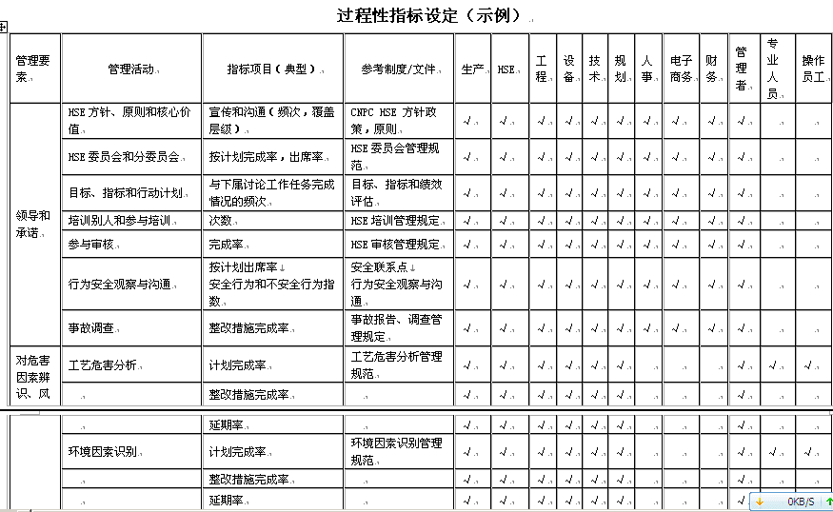
二、EHS绩效管理流程各阶段分析方法应用
典型岗位考核指标的示例

Slide 29
二、EHS绩效管理流程各阶段分析方法应用
改善实践：调整HSE绩效考核的权重
某单位HSE绩效考核的权重在“绩效考核奖励挂钩指标”中所占的比例最高。在奖金的部分与国际先进企业的权重（10%-30%）比较接近。

Slide 30
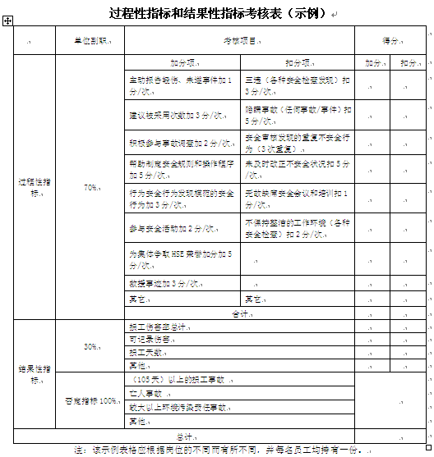
二、EHS绩效管理流程各阶段分析方法应用
HSE绩效考核的权重示例

Slide 31

二、EHS绩效管理流程各阶段分析方法应用
改善实践：《领导HSE责任书》
责任人
责任指标：否决性指标、结果性指标、过程性指标等
指标考核的标准
有效期
各种指标很重要，更重要的是“如何”管

Slide 32
二、EHS绩效管理流程各阶段分析方法应用
EHS绩效日常跟踪及定期回顾阶段的主要优势
强调过程管理，跟踪过程指标。
考核中奖励与惩罚并重，不一味偏重于处罚。
制定各种管理办法，确保HSE绩效考核依据统一的标准。
一些机关和基层不同程度地应用了领导对下属“1对1”面谈的方法，以实现对员工的及时激励和“偏离管理”。
安全部门定期发行与安全管理有关的信息，对过程指标和结果指标进行统计分析，为HSE绩效的过程管理奠定了基础，使领导和员工掌握最近的动态。

Slide 33
二、EHS绩效管理流程各阶段分析方法应用
EHS绩效日常跟踪及定期回顾阶段的主要优势
  领导落实《个人行动计划》
  安全部门监督检查并提供报告
  定期实施考核和兑现
  建立了HSE信息管理系统
  直线组织已经开始在现场应用“看板”的方式管理日常员工的不安全行为
  当下属HSE绩效出现问题时，其主管将承担连带责任

Slide 34
二、EHS绩效管理流程各阶段分析方法应用
试点单位HSE绩效管理在日常跟踪和定期回顾阶段的主要改善机会
  HSE绩效管理的主体不是直线组织，考核的依据是安全部门或领导检查所收集到的数据
  由安全部门大量制定HSE绩效管理和考核办法的做法在执行过程中收效甚微
  安全部门和领导审核的重点没有关注直线组织所设定的HSE目标的合理性，执行过程中是否真实准确收集结果指标和过程管理指标相关数据
  HSE信息系统是由安全部门管理使用，“看板”管理等日常现场HSE过程管理的数据没有录入HSE信息系统

Slide 35
二、EHS绩效管理流程各阶段分析方法应用
试点单位改善方向：绩效日常跟踪和定期回顾
    各级主管的日常管理
      密切关注员工的表现
      提供及时的反馈意见
      对于表现符合公司期望值的员工给与即时肯定或奖励
      若员工行为出现偏差，应立即制止并加以纠正
    最佳
    改善方法
    定期的、正式的阶段性回顾可以
      及时指导、修正工作方向
      提供相应的协助
      调整工作目标，以支持员工完成任务

Slide 36
二、EHS绩效管理流程各阶段分析方法应用
试点单位绩效日常跟踪和定期回顾的流程
从管理的视角来看该流程中好的方面有哪些？
从管理的视角来看该流程有哪些不足？

Slide 37
二、EHS绩效管理流程各阶段分析方法应用
改善实践（1）：强调过程管理，跟踪过程指标
2009年某试点单位可记录事件统计表
可记录的事件逐年增加，反映了管理层在绩效管理中已经逐步接受鼓励事件报告的做法，基层识别事件的能力明显提升

Slide 38
二、EHS绩效管理流程各阶段分析方法应用
改善实践（1）：强调过程管理，跟踪过程指标
2009年对20个基层单位考核中低于100分值的月次计54次，其中主要集中在QHSE（16月次）、生产运行（15月次）、质量计量（8月次）。说明了HSE绩效考核过程管理得到强化，与关注生产运行和质量计量一样同等关注HSE。

Slide 39
二、EHS绩效管理流程各阶段分析方法应用
改善实践（2）：考核中奖励与惩罚并重，不偏重于处罚
生产部门主管业绩考核加分项
  主动报告轻伤、未遂事件
  建议被采用次数
  安全委员会成员（主席除外）
  参与行为安全审核
  帮助制作安全操作规程
  亲自参与安全活动
  为集体争取加分
  救援事迹
  管辖区域承包商安全业绩突出（评比1、2、3名）

Slide 40
二、EHS绩效管理流程各阶段分析方法应用
改善实践（3）：安全部门定期发行与安全管理有关的信息

Slide 41
二、EHS绩效管理流程各阶段分析方法应用
参考：杜邦管理干部的HSE绩效考核示例
安全审核的频率及效果
  现场检查频率, 发现及改正错误的效果
部门员工遵守安全纪律的水平
  所属员工遵守纪律的表现
所属员工安全知识的了解程度
  所属员工对应该知道的安全知识了解程度
  任何时间,任何场所,任何事情,任何决定,都以身作则, 对安全展现高度承诺
以身作则,体现典范

Slide 42
二、EHS绩效管理流程各阶段分析方法应用
参考：杜邦对员工的考核要点
考核办法客观, 公平, 依据量化标准
考绩影响浮动工资、调薪、升迁、在公司的前途
直属主管负责考核, 人力资源负责订定制度及考核标准, 并审核执行正确公平
奖金分配每月优等不超过20%，劣等不少于20%
激励重于处罚、精神面经济面并重
不断跟踪效果做必要的修正

Slide 43
二、EHS绩效管理流程各阶段分析方法应用
参考：杜邦对正式员工安全考核示例
参与安全工作、参与制定程序、委员会会员、主动报告轻伤；未遂事件、隐患、救援等
安全
纪录
加分项
减分项
未达质量规范、隐瞒轻伤、未遂事件、事故、受伤等
安全审核发现的安全行为、遵守公司高标准安全纪律、主动发现或改正不安全状况、主动提出的安全建议、提醒他人的不安全行为、主动与他人安全分享
加分项
安全
行为
安全审核发现的重复不安全行为、展现低标准安全纪律、造成不安全状况 、不及时改正不安全状况
减分项

Slide 44
二、EHS绩效管理流程各阶段分析方法应用
参考：HSE绩效管理基本制度
岗位职务描述
安全规则
说明该岗位主要责任包括安全, 日常工作内容, 报告关系. 应由该岗位直属主管撰写
工作区域需要的一般安全规则适用于所有人员
操作规范
各类干部考核标准
不同工种、不同工序
工作范围, 重点工作, 工作指标
质量规范
考核制度
必要的各工序需要的质量标准,及施工规范
等级标准, 评审办法, 审批, 强制分配比例
安全纪律
工资管理制度
工作场所需遵守的纪律
安全、质量、生产并重

Slide 45
二、EHS绩效管理流程各阶段分析方法应用
实践（6）：领导《个人安全行动计划》
行动内容
对行动的要求
行动的价值和目的
行动的计划时间表
行动的频次

Slide 46
二、EHS绩效管理流程各阶段分析方法应用
领导《个人安全行动计划》示例

Slide 47
二、EHS绩效管理流程各阶段分析方法应用
HSE绩效年终考核及结果的应用阶段的主要优势
为实现持续改进，绩效考核的结果已作为设定次年HSE目标和指标的参照依据。
奖罚及时兑现，绩效考核的结果与员工年度的奖金分配直接挂钩，肯定和鼓励员工HSE工作方面的贡献。
在正面激励中，物质奖励和精神奖励并重。
员工在HSE绩效方面的表现记入档案，对绩效稳定并在连续年度考核中均能达到优良者，在职务晋升、职称评聘、培训进修等方面给予优先考虑。
有些单位已经开始把年终考核的结果应用到HSE绩效管理流程的改进方面。

Slide 48
二、EHS绩效管理流程各阶段分析方法应用
HSE绩效年终考核及结果的应用阶段的主要优势
  上一年度的结果作为下一年度目标和指标设定的依据
  年终个人评估应用包括：
    工资、奖金确定
1
2
    评选表彰先进、等
    职务升级、降级
3
4
    未来个人发展培训、奖励
5
6
    表现记录进档案

Slide 49
二、EHS绩效管理流程各阶段分析方法应用
试点单位HSE绩效管理在绩效年终考核及结果应用阶段的主要改善机会
  HSE绩效管理的主体不是直线组织
  安全部门主管HSE绩效管理的做法无法完全实现HSE绩效管理持续改进的目的，安全部门不可能有能力对各部门的业务内容和流程做到了如指掌，也不可能替代基层单位安排下一段的管理工作
  HSE绩效管理与HSE绩效考核的混同，就基层而言，安全部门或领导的考核就是HSE绩效管理，绩效管理已被简化为“打分、扣分、兑现”。考核事实上已经替代了管理
  直线领导目前HSE绩效管理在结果应用方面是被动的，评价的依据完全依赖于安全部门或各种检查，不能够激发出主动积极地进行持续改进的动力

Slide 50

二、EHS绩效管理流程各阶段分析方法应用
改善方向：绩效年终考核及结果应用阶段
1
    年终的HSE绩效考核是对HSE目标达成情况的综合评价
  最佳实践要点
2
    考核的结果决定当年的奖金或调薪额度，并后续应用于员工的升迁、能力培训和个人发展、调职等
3
    员工绩效考核的结果应存档并长期保存直至离职或退休。根据数年累积的考核记录可观察员工工作的稳定性，改进或恶化的趋向并进行相应的后续管理。

Slide 51
二、EHS绩效管理流程各阶段分析方法应用
试点单位绩效年终考核及结果应用阶段流程图
从管理的视角来看该流程中好的方面有哪些？
从管理的视角来看该流程有哪些不足？

Slide 52
二、EHS绩效管理流程各阶段分析方法应用
HSE绩效管理流程的改进

Slide 53
二、EHS绩效管理流程各阶段分析方法应用
改善实践（1）分析走势

Slide 54
03
完成EHS绩效管理改善方案提纲

Slide 55
三、完成EHS绩效管理改善方案提纲
专业的HSE绩效管理报告（1）：流程描述
从流程分析的角度发现以下问题
    该单位现行的管理模式
    管理中的主要优势
    存在的问题（包括指标的建立与日常控制等）
    改善的建议（包括职责分工和应强化的领域如培训等）

Slide 56
三、完成EHS绩效管理改善方案提纲
专业的HSE绩效管理报告： 趋势分析
前提条件
有数据
数据是真实的
  通过数据分析的解决以下问题
    该单位HSE绩效管理趋势
    HSE绩效管理中主要受控领域和原因
    HSE绩效管理中主要失控领域和原因
    改善的建议

Slide 57
三、完成EHS绩效管理改善方案提纲
专业的HSE绩效管理报告：改善计划
    有针对性地解决该单位存在的主要问题
    识别主要任务取得该单位的认同
    识别改善需要投入的资源（包括人力和物力）
    改善效果如何评估，谁来评估
    确定时间表和责任人
  通过建立改善计划解决以下问题

Slide 58
三、完成EHS绩效管理改善方案提纲
参考答案（1）：理念的澄清
要在报告的一开始就向单位主管澄清以下理念的要点，并对该单位是否实践这些理念作出评语：
各级直线组织领导必须承担起HSE绩效管理的主体责任
安全部门和上级领导的检查只是完成绩效考核，不能替代日常直线组织领导的绩效管理
HSE绩效管理必须融入直线组织领导日常的管理工作中

Slide 59

三、完成EHS绩效管理改善方案提纲
参考答案（2）：HSE绩效管理的现状
对该单位HSE绩效管理的现状作出概括性描述，其中包括：
管理流程是否完善
管理制度是否完善
管理的效果如何
主要的优势和原因
主要的问题和原因

Slide 60

三、完成EHS绩效管理改善方案提纲
参考答案（3）：改善的建议
围绕HSE绩效考核的全过程，建议的内容须包括（但不限于）以下内容：
领导意识的提升
管理技能的提升
各个阶段主要应用的工具和必要的培训
数据收集的方法和责任人
改善项目建议

Slide 61
“EHS管理盛行有“文”无”化”
感谢您的聆听

